Slide 1
Lineárne funkcie
Záverečný test

Slide 2
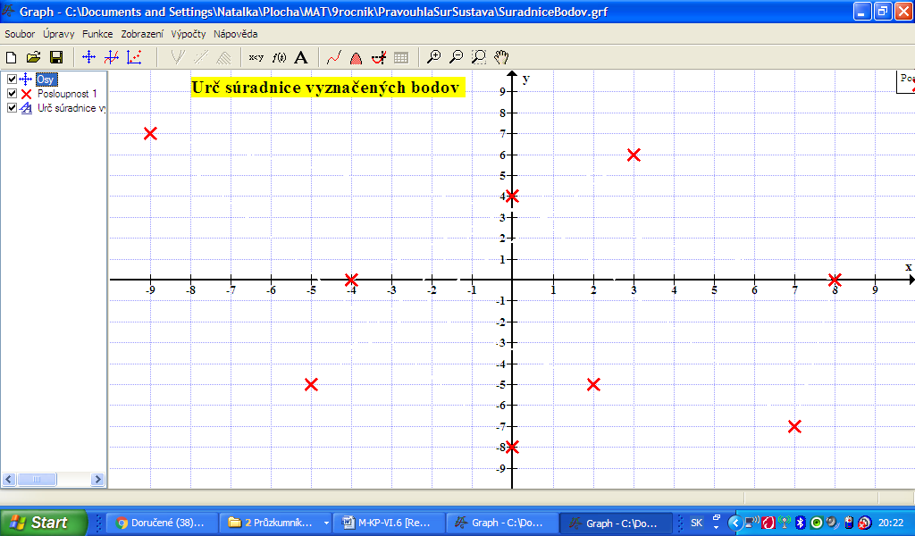
A.) Urč súradnice vyznačených bodov v PSS.

Slide 3
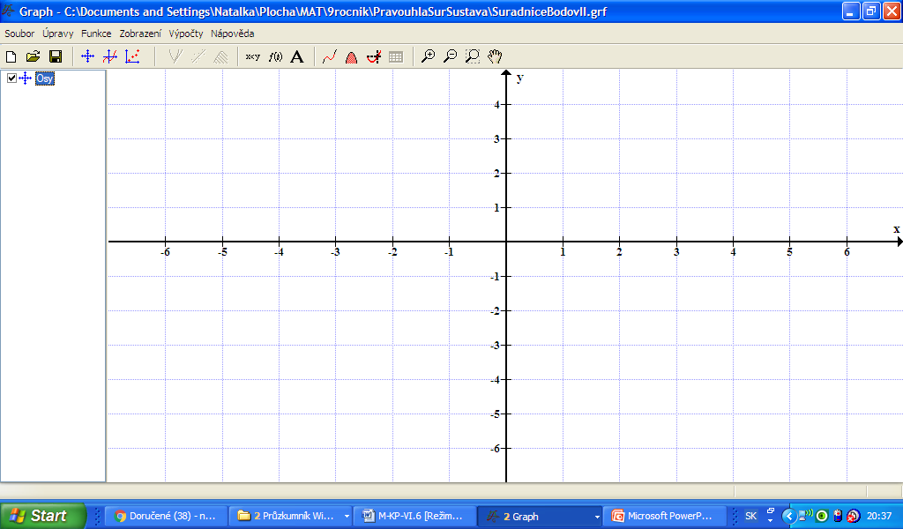
B.) Znázorni dané body v PSS.

Slide 4
1. Pre popísanú závislosť doplň tabuľku, dvojice bodov z tabuľky znázorni v pravouhlom súr. systéme.
a) Číslo y je o štyri menšie ako číslo x
x | -2 | -1 | 0 | 1 | 2
y

Slide 5
1. Pre popísanú závislosť doplň tabuľku, dvojice bodov z tabuľky znázorni v pravouhlom súr. systéme.
b) Číslo y je dvojnásobkom čísla x
x | -2 | -1 | 0 | 1 | 2
y

Slide 6
2. Urč hodnoty k, q a monotónnosť pre dané funkcie:
funkcia | k | q | monotónnosť
y = 9x + 2
y = -3x + 4
y = 8x
y = 3

Slide 7
3. Zapíš rovnicu LF, ak sú dané hodnoty k, q:
k | q | Rovnica LF
4 | 2
0 | -1
-2 | 0
4 | -3

Slide 8
4. Vypočítaj hodnotu LF: y = 2x - 5, pre:
a) x = -2
b) x = 5

Slide 9
5. Vypočítaj, pre akú hodnotu premennej x sa hodnota LF: y = -2x + 5 rovná 9.

Slide 10
6. Výpočtom zisti, ktorý z bodov B[-2; 3] alebo C[4; 0] ležia na grafe LF: y = ½ x – 2.

Slide 11
7. Výpočtom zisti súradnice bodov M, N, ktoré sú priesečníkmi grafu LF y = -1/2x – 1 so súradnicovými osami.

Slide 12
8. Graficky zisti súradnice bodov R, S, ktoré sú priesečníkmi grafu LF y = -2x - 2 so súradnicovými osami.

Slide 13
9. Načrtni graf LF y = 3/2x + 3 a vypočítaj obsah trojuholníka, ktorý je vytvorený grafom LF a súradnicovými osami osami.

